Slide 2
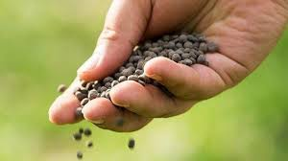
Bemesting Periode 1 23/24
Les 1 15/09 Introductie
Les 2 22/09 Organische bemesting volle grond
Les 3 29/09 Organische bemesting substraat
Les 4 13/10 Toedienen organische meststoffen
Les 5 20/10 Milieu en bemesting
Les 6 03/11 Toets

Slide 3
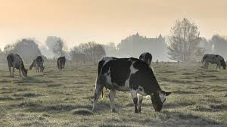
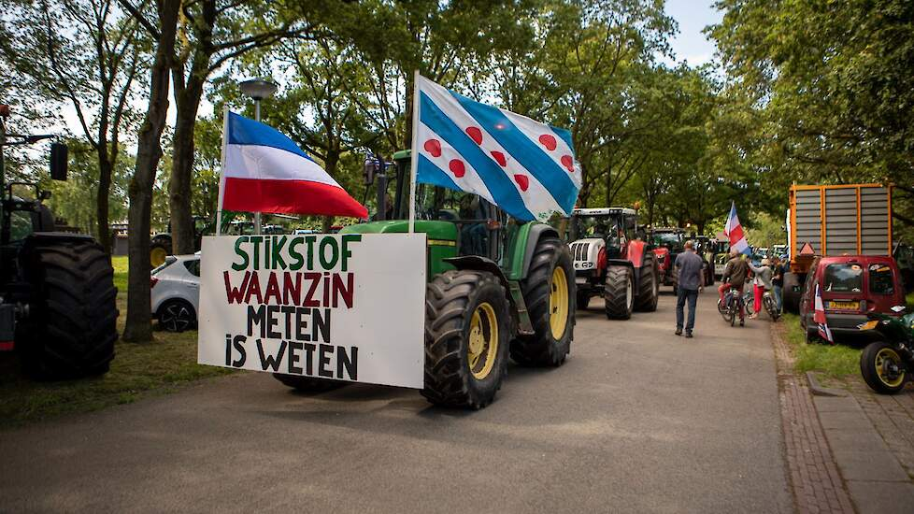
Organische meststoffen
Wat gaan we doen vandaag?
We kijken naar een aantal actuele thema’s over Milieu en dierlijke mest:
Wat is de normale stikstofkringloop?
Wat zijn problemen met te veel stikstof?
Hoe nu verder?
Wat is de normale fosfaatkringloop?
Fosfaat Dossier

Slide 4
Organische meststoffen
1. De normale stikstof kringloop

Slide 5
Organische meststoffen
2. Problemen met te veel stikstof

Slide 6
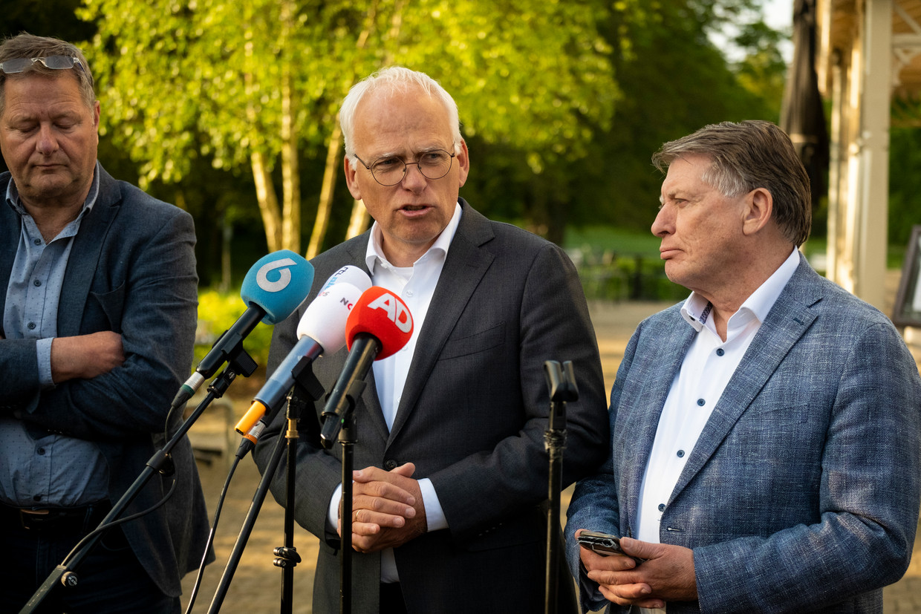
Organische meststoffen
3. Hoe nu verder?
- Op weg naar een oplossing voor de stikstofcrisis
- Uitkoopregeling
- Concept Landbouwakkoord

Slide 7
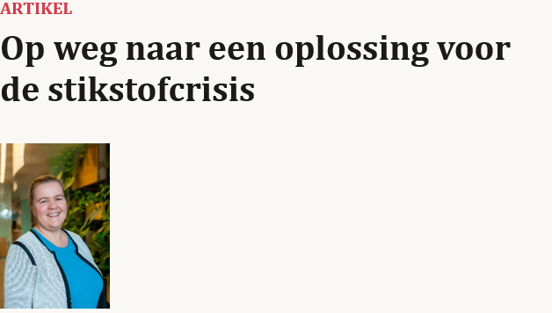
Organische meststoffen
Wat moet er gebeuren volgens natuur & milieu gebeuren?
Nederland moet de stikstofuitstoot voor 2030 halveren, de stikstofwet moet hiervoor aangepast worden;
Er moet een ambitieus herstelprogramma voor de natuur komen, met aandacht voor nieuwe natuur zodat gebieden met elkaar worden verbonden;
De overheid moet de transitie naar duurzame landbouw zo uitvoeren, dat duurzame kringloopboeren worden gesteund;
Alle sectoren (landbouw, mobiliteit, industrie en luchtvaart) zijn aan zet om een gelijke bijdrage te leveren om de uitstoot te verminderen.

Slide 8
Organische meststoffen
Piekbelasters die zich niet laten uitkopen, krijgen echter waarschijnlijk te maken met strengere stikstofnormen of een belasting op stikstofuitstoot. Dit is alleen wel aan een volgend kabinet om verder uit te werken, zei Van der Wal vorige week in de Tweede Kamer.

Slide 9
Organische meststoffen

Slide 10
Organische meststoffen
4. Wat is de normale fosfaatkringloop?

Slide 11
Organische meststoffen
5. Het Fosfaat Dossier
Wat is fosfor en wat is fosfaat?
Waarom is fosfor zo belangrijk?
De voorraad is eindig
Negatief effect van ophoping in de bodem
Fosfaat is nodig voor voedselproductie
De voorraden zijn eindig
Eutrofiëring: voedselrijk water door fosfaatuitspoeling
Duurzaamheid: het sluiten van de fosfaatkringloop

Slide 12
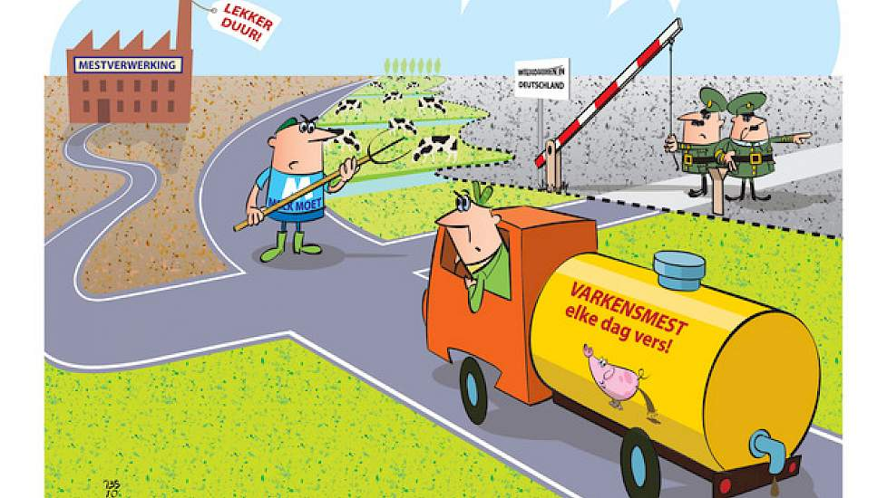
Organische meststoffen
Opdracht Maak lesbrief 5

